Slide 1


第四届西浦全国大学教学创新大赛参赛课程
导向设计课程创新与实践
许昌学院设计艺术学院 耿沛甲

Slide 2
01
如何培养人才？
培养什么样的人才？
当下课堂教学的痛点
困境

Slide 3

困境-问题
为什么招不到人：
• 毕业生无法胜任工作岗位要求。
• 毕业生没有工作经验。
• 毕业生不能解决实际问题。
用人企业之问：
我们企业需要大量的人才，可却招不到人！！
专业教师之问：
我们的毕业生需要就业，
可却找不到工作！！
为什么找不到工作：
课程内容没有与市场接轨。
课堂教学没有针对就业。
导向设计课程创新与实践

Slide 4
困境-思考
课程内容，必须紧密围绕专业岗位工作要求，提升学生的就业能力与解决问题能力。
？
如何使我们的课堂教学能够解决痛点？
?
·
课堂教学，以学生为中心，
不拘泥于某种教法、工具，
综合性的利用一切有利于学生能力提升的教学手段。
导向设计课程创新与实践

Slide 5
困境-解决
无论是翻转课堂，又或是微课、慕课；无论是APP教学工具与网络的使用；无论是项目教学、小组教学抑或案例教学。
解决方案只有一个：观念的革新！
导向设计课程创新与实践

Slide 6
02
真理往往是简洁的。
——爱莎克 牛顿
研究导向型教学与应用型课程的融合
探索

Slide 7
探索-应用型课程建设与课堂教学创新
?
团队合作与沟通能力的提升。
排他性，以竞争带动兴趣。
小组
教学
应用型课程
研究导向型
教学
学生主动思考，探索问题的
解决，以成就带动兴趣。
项目
教学
以具体项目为平台与抓手，
实践工作全流程，以综合能
力提升带动兴趣。
解决专业人才培养的痛点
有效提升学生的就业能力与解决问题能力
><
以学生就业能力提升为导向，
使知识体系与工作岗位需求相适应。
导向设计课程创新与实践

Slide 8





探索-应用型课程建设与课堂教学创新
教学创新的核心在于教育观念的革新；
同样的学生，新旧教育观念造成不同的培养结果。
……学生的第一课…教师为中心的课堂教学…学生被动接受，结果未知
期待学什么
学了什么？
旧观念-知识传递型
1
……学生的第一课…学生为中心的课堂教学…主动思考分析……获得实际技能
要思考研究
过奖！
期待学什么
新观念-能力提升型
2
导向设计课程创新与实践

Slide 9
探索-应用型课程建设与课堂教学创新
观念的革新
应用型
研究导向型
课程 + 教学 综合能力的获得
学生千人千面、各有个性，面对未来他们都应该有足够的能力与方法去应对挑战。
“明确课程有什么用”
让学生通过课程学习掌握工作技能、熟悉工作流程。
面对实际问题能够用恰当的方式方法拿出解决方案。
导向设计课程创新与实践

Slide 10
研究导向型教学与应用型课程的融合思路
应用型课程
特 点 分 析
解构与重建知识体系，将知识点融入到典型工作流程中，在课程中引入专业岗位的典型工作流程与方法，提升学生的就业能力。
达成目标
1\从课程建设到教学，真正实现“以学生为中心”。
2\提升学生的自我学习能力。
3\引导学生成为一个问题解决者。
4\提升学生的就业竞争力。
研究导向型教学
以问题研究为主导，将学习资源、学习方式、学习者与兴趣统和起来，并在教学过程中注意学生的特点，发现每个人的长处与短板，并让学生学会使用各种教育资源。
导向设计课程创新与实践

Slide 11
研究导向型教学与应用型课程的融合思路
人才培养方面
通过研究导向型教学与应用型课程的融合，引入人才“成长度”概念。
应用型课程可以使学生就有专业岗位的就业能力，但解决问题能力不强，造成职业晋升困难。通过融合创新后，不仅培养合格的岗位从业者，还可通过解决问题能力的提升，使其具有较高的成长度，具有明确的职业目标与晋升能力。
创新点
课堂教学方面
通过研究导向型教学与应用型课程的融合，构建“实战化课堂”，采用混合式的教学方法，将专业工作岗位的全部工作流程融入到课堂教学中，教学内容专题化，将难度递进的真实设计项目作为研究目标，并通过自己的研究方式解决项目设计中遇到的实际问题。
导向设计课程创新与实践

Slide 12

研究导向型教学与应用型课程的融合思路
创新理念
研究导向型教学与应用型课程的融合，就是将具体要解决的实际问题与岗位工作流程结合起来。以塑造“问题解决者”为目标，引导学生构建专业知识体系外的能力体系。使培养出来的学生，既能够适应于工作岗位的用人要求，又具有较高的成长度。
导向设计课程创新与实践

Slide 13
03
要不断的寻找你自己，那个真实、无
限的“自己”，才是你的导师。
——勃兰特 罗素
导向设计课程的创新与实践
我们的做法

Slide 14
导向设计课程创新与实践
《导向设计》课程是视觉传达设计专业的专业必修课，属于专业基础层次，通过本课程的学习与设计实践，让学生掌握理论知识的基础上，能够利用视觉设计中的新思路和新方式，解决导向设计项目中的实际问题。本课程不仅培养学生对于导向设计过程和实践的理解，更重要的是其诠释了我们所提倡的理念，那就是：导向设计不仅仅是一个标志或者箭头，而是要与三维空间和二维图形融为一体，真正形成系统化设计。
课程
01
Course
（1）掌握导向设计的基本方法与基本程序，并能在项目设计中贯彻。
（2）具有综合思考分析的能力，独立完成整个设计过程的能力。
（3）掌握各种设计表现技巧，包括各种字体的设计与运用、各种图形符号形象的绘制与运用，掌握公共空间、商业空间与不同功能环境的导向设计方法等。
（4）能够熟练进行项目沟通与设计方案表达，在项目设计中具有灵活应变能力和团队协作能力。
目标
02
Object
导向设计课程创新与实践

Slide 15
导向设计课程创新与实践
01知识体系的重构
将理论知识与教学重点进行解构与归纳，在典型工作流程中进行重构。
06综合式的评价方式
01
评价方式改变过去教师一言而定的情况，综合采用教师评价、同行评价、第三方评价（客户评价与大众评价）等评价方式，注重过程性评价。
02专题化的课程内容
06
02
打破传统教学内容的章节式设定，将教学内容设计成难度递进的专题，专题的内容除专题一为课程导入与理论概述外，其余专题均为设计项目。
创新
05提案式的成果展示
05
03
03小组式的教学组织形式
项目设计的成果都以提案会的形式进行展示，锻炼设计表达与沟通能力，既有演讲又有答辩，可以更好的检视设计成果的优点与不足，发现错误、总结经验。
04
将学生分为五人为单位的学习小组，根据个人的特点与兴趣点进行分工，既体现个人能力的锻炼，又有团队协作能力的提升。小组之间的竞争体现排他性，激发学习兴趣。
04多元化的教学方法
全面实现翻转课堂，综合使用案例教学法、示范教学法、讨论教学法、情境教学法等一切有利于教学效果提升的教学方法。
导向设计课程创新与实践

Slide 16
导向设计课程创新与实践
引入——设计师岗位典型工作流程
+
+
确定设计主题
+
拿出设计方案
+
分析设计项目
提案
了解设计对象
头脑风暴确定设计要点
代表演讲进行项目提案
实地考察发现问题
受众群体访谈了解需求
总结设计元素
明确设计内容
接受现场答辩
进行设计总结
得出问题修改提纲
确定设计诉求
绘制方案草图
完成设计方案图册
思维导图列举设计要素
小组讨论确定设计主题
对比多家专业公司得出共性的典型工作流程
导向设计课程创新与实践

Slide 17
导向设计课程创新与实践
实战——专题项目来源
01公共项目
社会或集体关注度较高的公共空间的实践设计。
（如应急避难场所导向设计）
11
12
1
03设计竞赛\作品征集
10
2
02客户委托
9
3
8
4
时机恰当的设计竞赛或者作品征集的设计项目。
7
6
5
基于校地、校企合作得到的委托设计项目。
导向设计课程创新与实践

Slide 18
教学过程——打通课上与课下的链接
01进行设计任务简报（课堂教学）
教师设定情境，以设计总监身份进行设计任务简报，讲解设计内容、对象、要点与预期问题。
02学生开展设计实践（课堂+课下）
学生明确设计任务后，小组内进行分工展开设计实践，按照典型岗位工作流程得出设计方案。在此过程中，教师作为旁观者进行引导。
03设计提案（课堂教学）
各小组按时间节点完成设计方案，并将成果制作成PPT，推选代表一名参加提案演讲。各小组以抽签的形式确定演讲顺序，演讲完成后接受教师与其他同学的答辩，教师引导并把握全局，避免攻击性与无效发言。
04设计总结（课堂+课下）
根据提案内容发现与总结问题，由各小组拿出自己方案的问题提纲，进一步深化、完善设计方案。
导向设计课程创新与实践

Slide 19





教学过程——打通课上与课下的链接
以情境自然的置入典型工作流程；
以项目设计如何最好的为人服务作为研究对象。
目标，许都广场应急避难所。
收到，我们思考一下。
我认为我们的设计主题·····
这可不一定…头脑风暴吧
任务下达
小组讨论
确定内容
明确流程
结果排他
激烈辩论
发现问题
确定主题
你们的方案存在漏洞```````
我们那不是漏洞，是创新啊~~~~~~
如何将设计元素转化为图形？
各位加油了，为了好成果，拼了！
按照要求
完成图册
导向设计课程创新与实践
提案会
设计方案

Slide 20
重构新型教与学的双向互动关系
1
2
3
教师改变单纯的知识传递者身份，更多体现引导者、裁判员的身份，与学生是合作者的关系。
树立学生的主体地位，引导他们主动思考、主动学习、主动发现与解决问题，学会使用资源。
我们课堂的互动并非简单的问答，而是学生与教师融为一体，共同
面对设计项目，全方位的互动。
教师
学生
互动
我们的课堂上，既有教师对学生的传达，又有学生对教师的传达，实现双向互动。
导向设计课程创新与实践

Slide 21
构建能力体系
自我学习能力
项目理解能力
能够主动连接课上与课下，建立个人资料库，有效使用创意设计的方法，自觉的探究设计方案的优化提升。
在教师的讲解与示范下，能够对设计项目进行分析理解，发现设计要点，预估可能出现的问题。
06
01
问题解决能力
05
02
资源使用能力
面对问题不慌乱、不交白卷，能够通过自己的思考，得出问题解决方案，哪怕是不那么完美。
既包含对设计案例的检索与借鉴，又能够合理使用设计素材。同时具备使用校内外软硬件资源，人力资源的能力。
能力体系
04
03
设计能力
文案写作能力
能够使用设计工具较为全面的实现设计方案。
能够用文字清晰的表达设计思想、设计思路与设计方案。
导向设计课程创新与实践

Slide 22
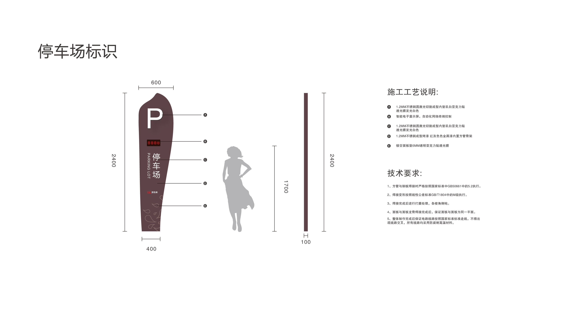
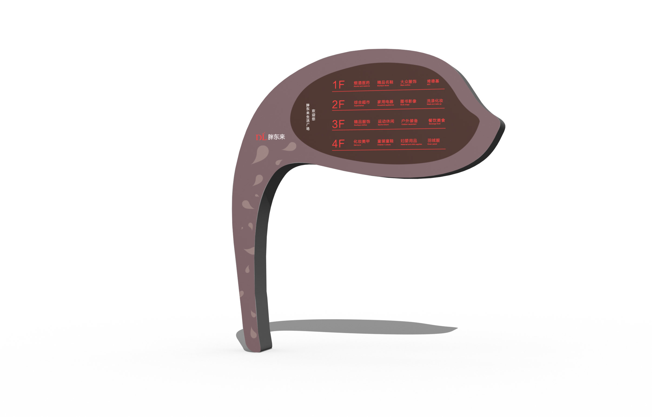
导向设计课程创新与实践总结
您相信么，在课程结束时大二学生的专题设计作业，虽然还显得稚嫩，但已经熟悉了工作流程，体现了对设计内容的思考，问题的发现与解决，并拿出了相对完整，规范和全面的设计方案。
这就是教育的乐趣，也是教学改革与创新的乐趣。
通过探索我们发现教学创新的核心就是观念革新，我们的课堂教学必须由传统的知识传递型转变为能力提升型。
应用型课程使学生能够拥有一定的工作经验，熟悉岗位工作的内容与流程；研究导向型教学使学生提升了“成长度”，未来在这条道路上，我们会继续探索下去。

Slide 23
谢谢您的宝贵时间！
不足之处，
恳请各位专家批评指正。

